Slide 1
9·1 事务管理的动机
事务 (Transaction)就是对于共享数据的一组操作的集合，这组操作可以作为单个的操作 事务管理就是为确保正常的事务操作而提供的服务。事务就是来处理竞争条件在分布式环境下产生的问题的。
如果缺乏正确的事务管理将产生的两个潜在问题：更新遗失和恢复不一致。

Slide 2
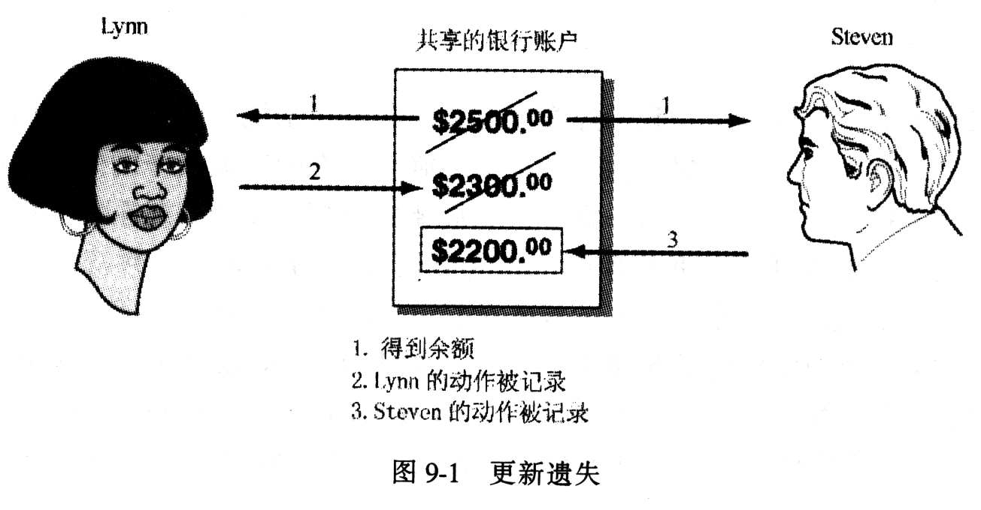
9.1.1 更新遗失
更新遗失是指不正确地处理了数据操作，以致某一动作的结果遗失了。

Slide 3
9.1.2 检索的不一致
恢复不一致的问题条件
共享数据的修改操作不是原子性的。
存在数据的多个拷贝。

Slide 4
更新遗失
场景1
ACTION1: Get Balance;
ACTION2: Get Balance;
ACTION1: Balance=Balance-200;
ACTION2: Balance=Balance-300;
ACTION1: Return Balance;
ACTION2: Return Balance;
RESULT: Balance=2200
场景2
ACTIONl: Get Balance;
ACTION2: GET Balance;
ACTION1: Balance=Balance-200;
ACTION2: Balance=Balance-300;
ACTION2: Return Balance;
ACTION1; Return Balance;
RESULT: Balance=2300
动作1
Get Balance;
Balance=Balances-200;
Return Balance;
动作2
Get Balance;
Balance=Balance-300;
Return Balance;

Slide 5
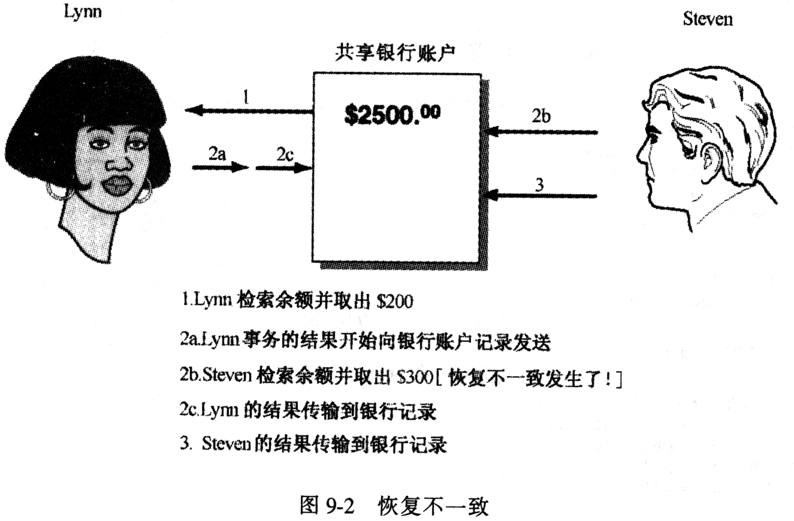
恢复不一致
动作1
Get Balance;
Balance=Balance-200;
Return Balance;
动作2
Get Balance;
Balance=Balance-300;
Return Balance;
场景1
ACTIONl: Get Balance; //账户余额为$2500
ACTIONl: Balance=Balance-200;
ACTIONl: Return Balance;
ACTION2: Get Balance; //账户余额为$2500一一不正确的值
ACTION2: Balance=Balance-300;
ACTION2: Return Balance;
RESULT:Balance=2200
场景 2(图9-1)
ACTION2: Get Balance; //账户余额为$2500
ACTION2: Balance=Balance-300;
ACTION2: Return Balance;
ACTIONl: Get Balance; //账户余额为$2500一一不正确的值
ACTIONl: Balance=Balance-200;
ACTIONl: Return Balance;
RESULT:Balance=2300

Slide 6
9·2 事务的ACID特性
事务是一组相关联的动作的集合，事务管理指的是在分布式系统中对所有事务的恰当操作。
原子性 (Atomicity):事务必须保证它要么完整地发生要么完全不发生，即便存在故障，事务也应该是完整的或者索性没有。
一致性 (Consistency):事务必须以一致的状态开始，并在一致的状态中离开系统。9·3节将详细讨论一致性的多种形式。
独立性 (Isolation):除了要求事务必须以完整的或没有的方式发生以外，还应要求其他的成员一定不能访问中间的结果。所有中间的操作都独立地执行，外界成员的访问只有在满足一致性条件时才能进行。
持久性 (Durability):一旦服务器提交了一项事务，它就需要完成这项事务，即便遇到了系统故障，同时，这些结果也应成为永久结果。

Slide 7
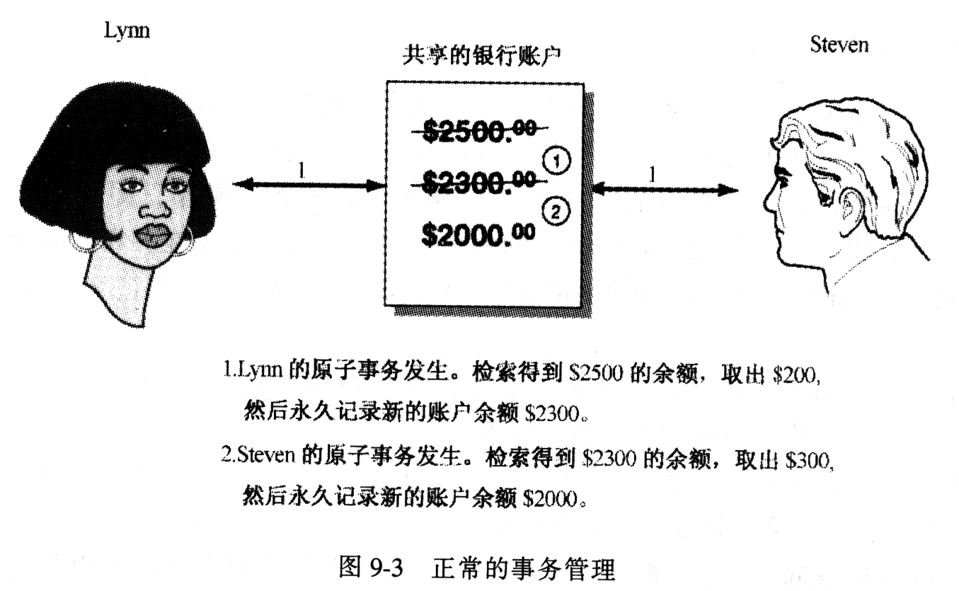
正常的事务
事务 1
Get Balance;
Balance=Balance-200;
Return Balance;
事务 2
Get Balance;
Balance=Balance-300;
Return Balance;
场景1
Begin Transaction l
ACTIONl: Get Balance; //账户余额为$2500
ACTIONl: Balance=Balance-200;
ACTIONl: Return Balance;
End Transaction l
Begin Transaction2
ACTION2: Get Balance; //账户余额为$2300
ACTION2: Balance=Balance-300;
ACTION2: Return Balance;
End Transaction 2
RESULT: Balance=2000
场景 2(图9-1)
Begin Transaction2
ACTION2: Get Balance; //账户余额为$2500
ACTION2: Balance=Balance-300;
ACTION2: Return Balance;
End Transaction2
Begin Transaction 1
ACTIONl: Get Balance; //账户余额为$2200
ACTIONl: Balance=Balance-200;
ACTIONl: Return Balance;
End Transaction l
RESULT: Balance=2000

Slide 8
9·3 一致性模型
一致性是事务要求的一个特性。在第4章中我们讨论共享数据操作的多种形式时曾经遇到过这个术语。这一节中，我们要检查一致性模型的多种形式。每种一致性模型都有其复杂度，复杂度较高的模型可能会对系统的性能产生负面影响。一旦选择了一个一致性模型，在分布式系统中的所有成员，包括程序、DSM以及目录服务都必须遵循这个模型。我们从最严格、最复杂的模型开始介绍，到仅有较少限制的模型结束。

Slide 9
9·3·1严格一致性模型
严格一致性模型 (strict consistency model)对事务管理系统所需要确保的内存一致性有着最强的要求。有一点很明确，读操作所返回的值必须总是反映最近更新的结果。也就是说，它必须返回最近一次写操作所写人的值，而无论是谁执行了这一项写操作，也无论是在分布式系统中的何处执行。为了在大量数据中识别最近的值，就需要有一个全局时间概念。所以，要实现严格一致性模型，就必须采用在第10章中提到的某一个全局时间方法。

Slide 10
9·3·2 顺序一致性模型
顺序一致性模型 (sequential consistency model)对一致性的要求稍微弱一点，但更具实际意义。它首先由Lamport提出[Lam79]。顺序一致性模型要求分布式系统中所有成员和它们的进程共享一个通用视图，此视图记录了对于共享内存访问操作的顺序。它不保证得到的值是最近更新的结果，所以。相同程序的两次运行有可能得到不同的输出结果。

Slide 11
9·3·3 偶然一致性模型
偶然一致性模型 (casual consistency model)是由Hutto和Ahamad首先提出的 [HuAh90]。这个模型比顺序一致性更进一步放宽了对一致性限制。也就是说，不是所有事件都必须以相同的次序出现在分布式系统中的所有成员面前，只有那些偶然相关 (casually related)的事件才需要。如果事件是偶然相关的，那么它们就必须以相同而且是正确的次序出现。这使得我们有必要给偶然相关一个定义，一个偶然相关的事件影响会与其偶然相关的事件。如果事件将修改同一个共享数据集合，那么它们就是偶然相关的。

Slide 12
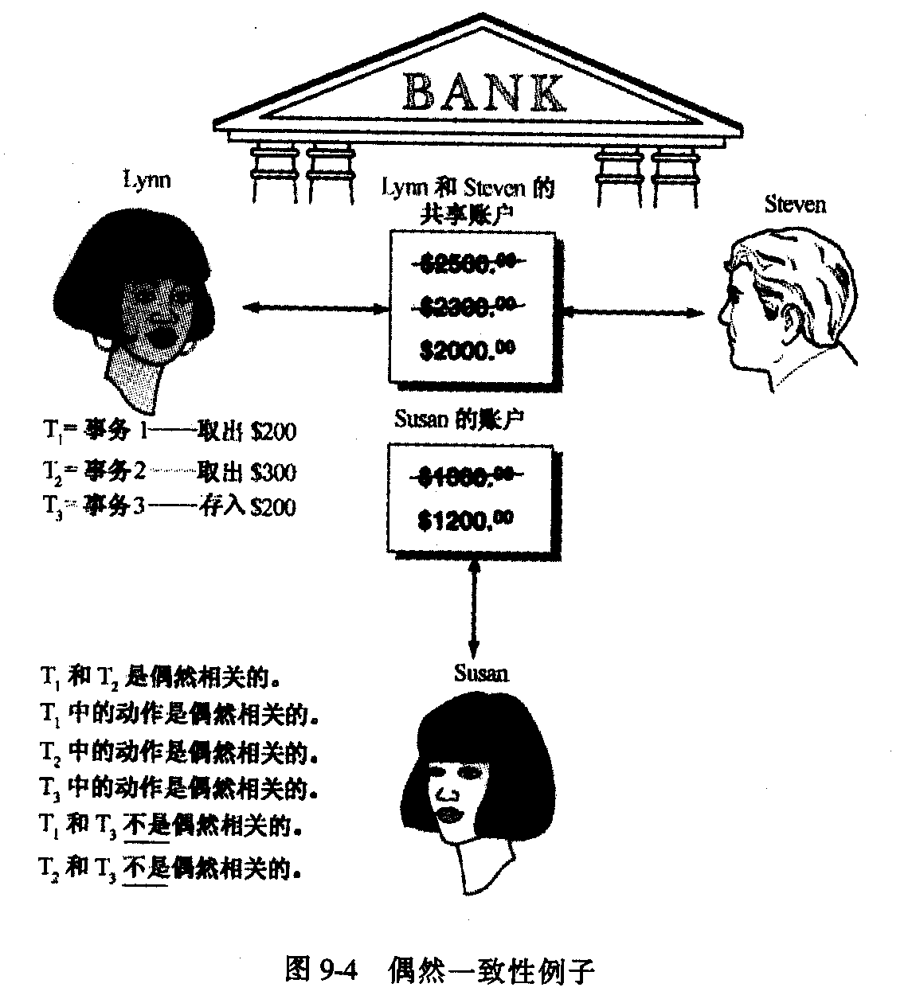
偶然一致性例子

Slide 13
9.3.4 PRAM一致性模型
管道随机存取内存(pipelined random access memory，PRAM)一致性模型最早是由Lipton和Sandberg首先提出的[LiSa88]。这个模型比偶然一致性对一致性的要求更弱一些。明确地说，只有一个进程内的写操作才被要求以它们执行的顺序出现在其他进程均能看到的视图中， 如图9-5所示。每个进程可以想象这些操作处于一个先进先出的队列或管程中，注意这里没有提到关于其他成员的顺序。每一个成员可以以任意次序看到这些来源于多个位置的操作，但是从同一位置来的操作之间的次序必须保证不变。也就是说，在每个地点看来，从同一位置来的操作之间的事务顺序是相同的，而它们和系统中其他来自不同位置的操作之间的顺序则因观察地点的变化而有可能不同。结论就是不同位置在视图中是允许并行操作的。

Slide 14
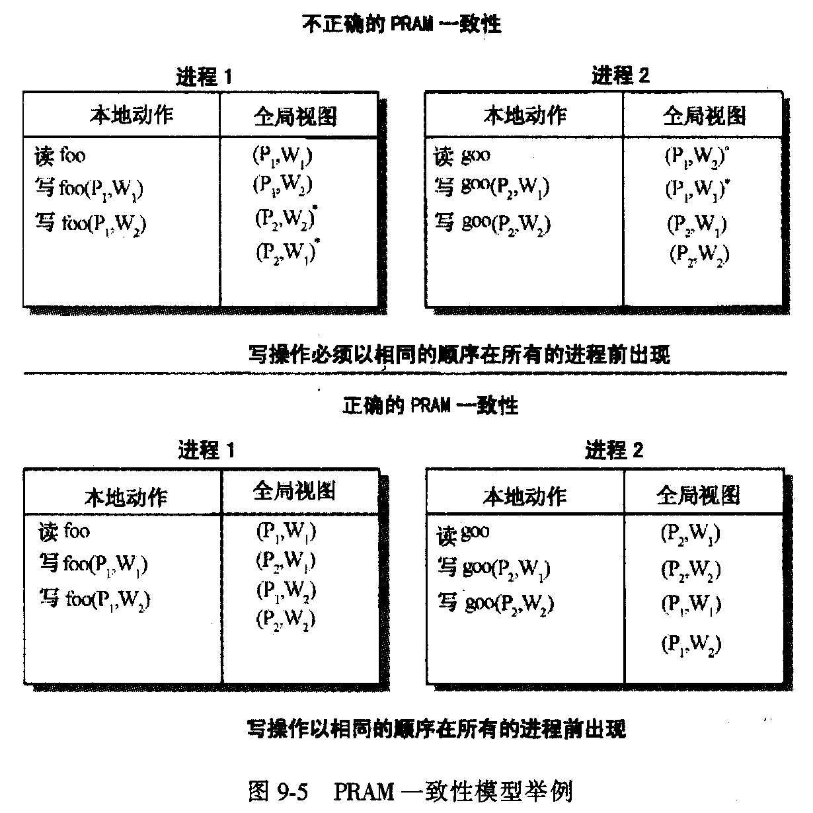
PRAM一致性模型举例

Slide 15
9·3·5处理器一致性模型
Goodman 提出的处理器一致性模型 [Goo89]与PRAM一致性非常类似，有时还容易混淆，实际上它的限制更紧些。它的要求和PRAM一致性一样，还要加上一个存储一致性的条件。所以，不仅给定位置的所有操作必须管程化，而且对于任意一个特定的存储位置，整个系统必须就此位置的所有写操作顺序达成一致，如图9-6所示。Goodman没有给出在处理器一致性模型中对读访问顺序的要求，Ghorechorloo等人给出了以下两个条件 [GLLGGH90]。
1·一个在其他位置执行的读操作必须等它之前的读访问都完成后才能执行。
2·一个写操作必须等它之前的读写操作都完成后才能执行。

Slide 16
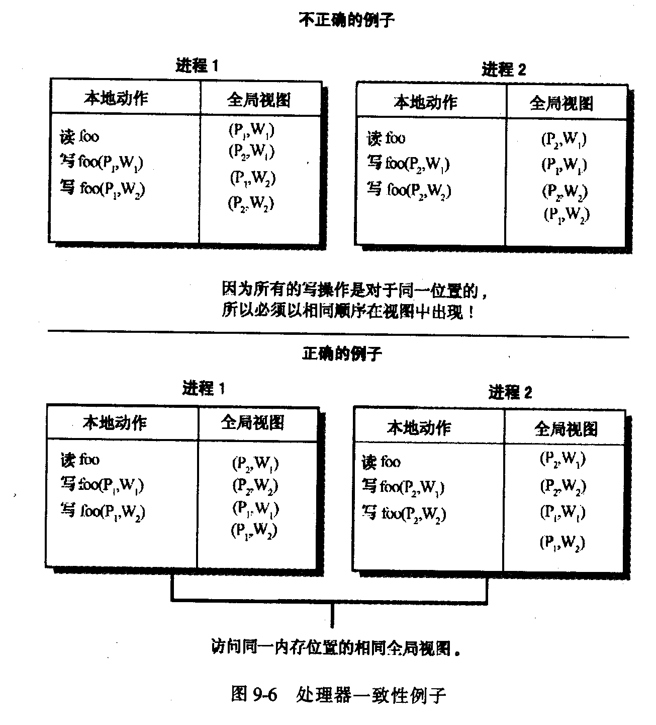
处理器一致性例子

Slide 17
9·3·6 弱一致性模型
弱一致性模型是由Dubois等人提出的[DSB86，DSB88]。这个模型的定义要用到一种新的变量，即用作同步存储的同步变量(synchronization variable)。同步变量用作向其他机器传播写操作，以及对于全局数据在分布式系统中其他地方出现的修改作本地更新，如图9-7所示。因此，同步变量可以作为组存储的引用。利用同步变量，我们现在来定义弱一致性的三个要求。
1·访问同步变量要遵循顺序一致性模型。
2·对同步变量进行的访问必须等它之前的写操作在分布式系统中的所有地方都执行了后才能进行。
3·对非同步变量的访问(甚至只是读操作)·只有在之前的所有对同步变量的访问都完成后才能进行。

Slide 18
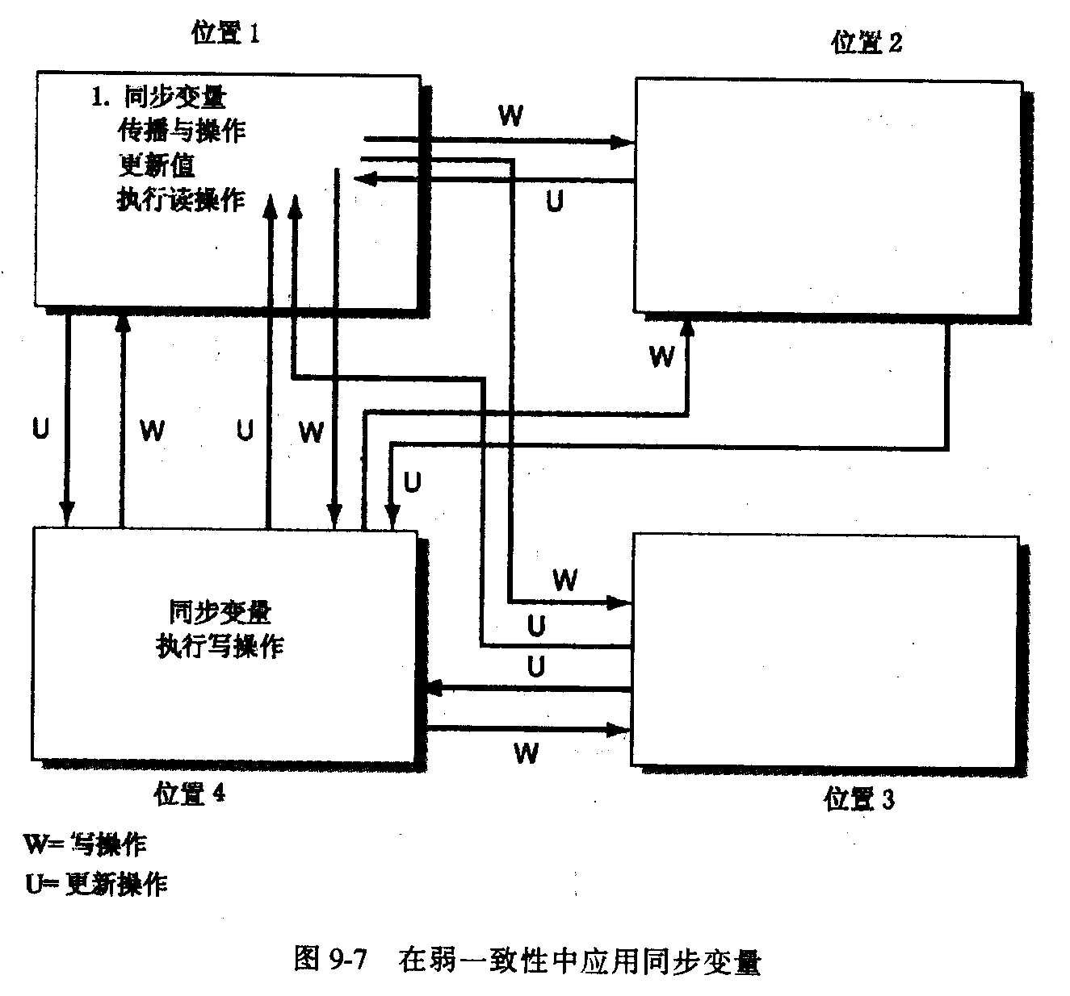
在弱一致性中应用同步变量

Slide 19
弱一致性模型优点
分布式系统中许多 (经常是绝大部分)成员不需要看到所有的写操作。
分布式系统中许多 (经常是绝大部分)成员不朽要看到中间的写操作。实际上，如这些中间结果是由于在临界区中的操作引起的话，就根本不应看到。
由于同步变量所引起的额外开销，相对于寻常的、单独的逐个存储操作，聚集地访问共享数据，并且每次聚集都执行许多存储操作能取得更高的性能。

Slide 20
9.3.7 释放一致性模型
释放一致性模型是由Ghorechorloo等人提出的 [GLLGGH90]，与弱一致性有些类似，但是释放一致性具有了分辨进入临界区前的同步动作和退出临界区后的同步动作的能力。也就是说，释放一致性提供了获得访问权 (acquire access)和释放访问权 (release access)。获得访问权用来通知系统进程正准备进人临界区，这种情况下，所有其他成员所作的修改结果都要加以传播，并由本地的处理器来更新。释放访问权是用来通知系统，进程正在退出临界区，对共享内存所作的本地修改将传播到其他的各个成员。这使得释放一致性只要对每一种特定的同步操作采取适当动作就能获得比弱一致性更高的性能，如图9-8所示。

Slide 21
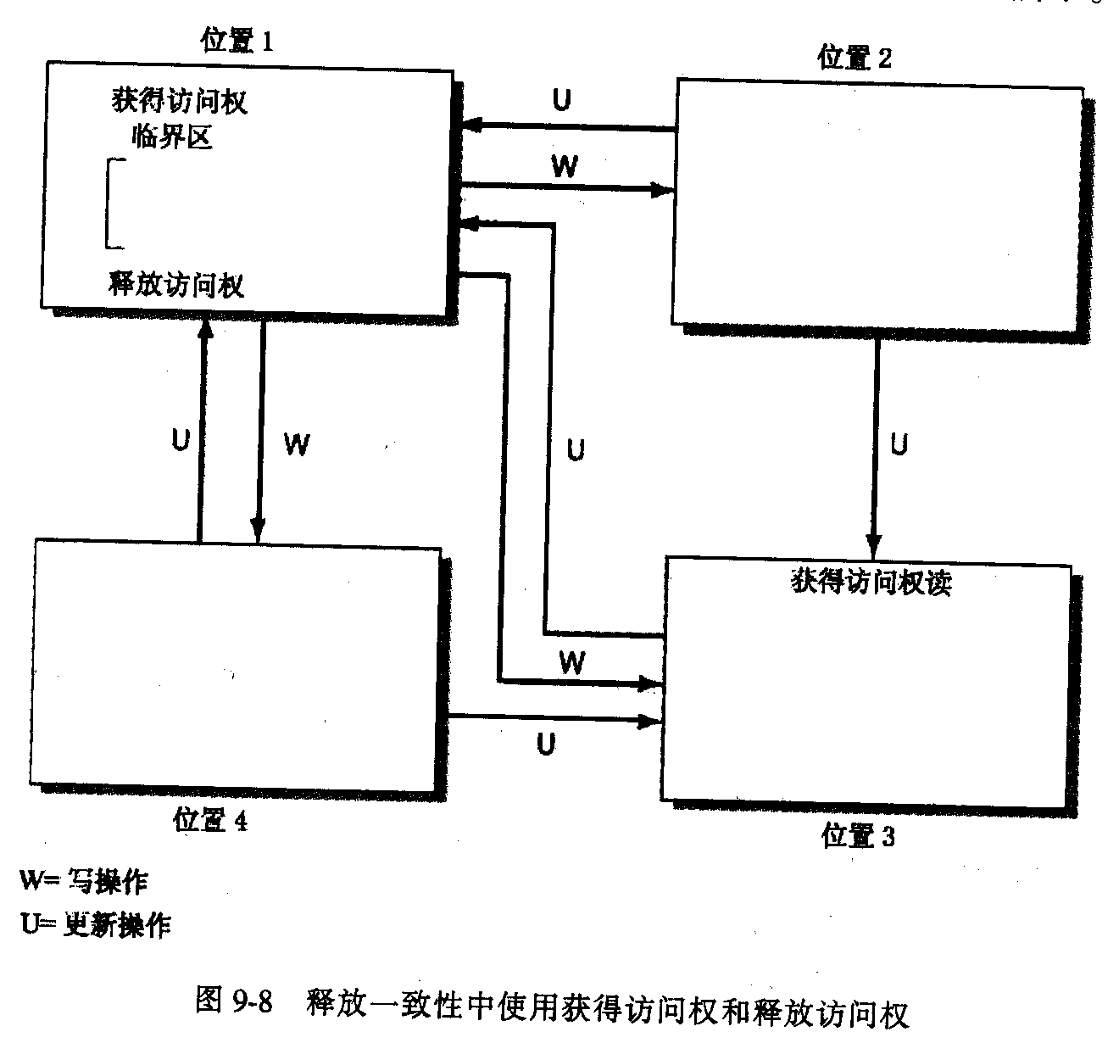
释放一致性中使用获得访问权和释放访问权

Slide 22
栅栏 (barrier)
栅栏通过区分执行的不同阶段来提供同步。在第n阶段中使用的栅栏在所有的进程都结束第n阶段之前不允许任何进程进入第n+l阶段。如果你把整个的一个阶段作为临界区的话，应用带栅栏的获得和释放访问权的方法同临界区的实现实际是等效的。对应起来，进程进入一个新阶段时，它获得了访问权。当它到达栅栏的时候，它就要释放访问权。通常使用一个集中式的服务器来保证所有相关的进程都结束了给定的阶段。一旦服务器认定一个阶段已经结束了，它将通知所有处理器可以进入下一阶段了。

Slide 23
释放一致性保持变量一致性的规定
1·一个进程访问共享变量之前，它之前所获得的所有访问权必须都已成功结束操作。
2·释放访问权之前，必须结束所有读写操作。
3·所有的获得访问权和释放访问权都必须遵从处理器一致性模型。

Slide 24
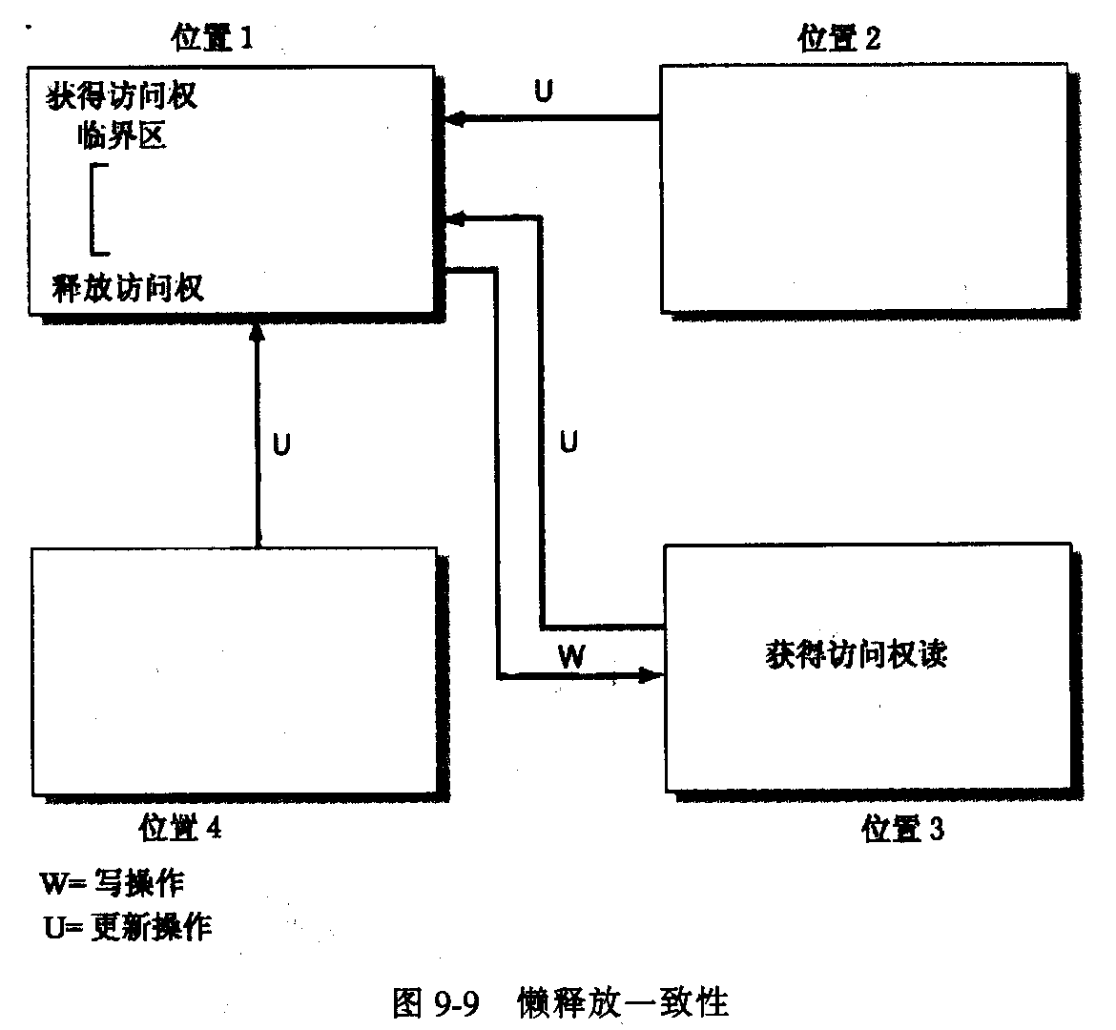
9·3·8懒释放一致性
懒释放一致性 (lazy release consistency)模型是在 1992年由Keleher等人提出的[KCZ92]。基本的释放一致性模型相对于弱一致性模型确实提高了性能，但还可以再进一步提高。在释放一致性模型中，释放访问权是用来通知系统进程正在退出临界区，对共享内存所作的本地修改将传播到其他各个成员。在懒释放一致性模型中，这些修改不是马上进行传播的，而是只在要求传播时才传送到网络上。明确地说，对共享数据的改变只有在其他位置获得访问权的时候才被传达到。释放一致性的其他方面都保持不变。这一点变更提高了性能，尤其是在网络流量方面。如果一个地点不访问共享变量，变量的修改就不会通知到它，如图9-9所示，可与图9-8进行比较。

Slide 25
9·3·9入口一致性模型
入口释放一致性 (entry release consistency)模型是由Bershad等人提出的 [BeZe91，BZS93]。这个模型和基本的释放一致性模型有些类似。除了利用获得访问权和释放访问权的方法外，人口一致性模型要求每个变量与一种同步变量相关联，例如锁或者栅栏。这种相关联的要求增加了程序员额外的负担，但同时也获得了更高的性能。如果这种方法能正确运用(就是运用适当的同步技术)，共享内存的访问就能持续地保持一致。

Slide 26
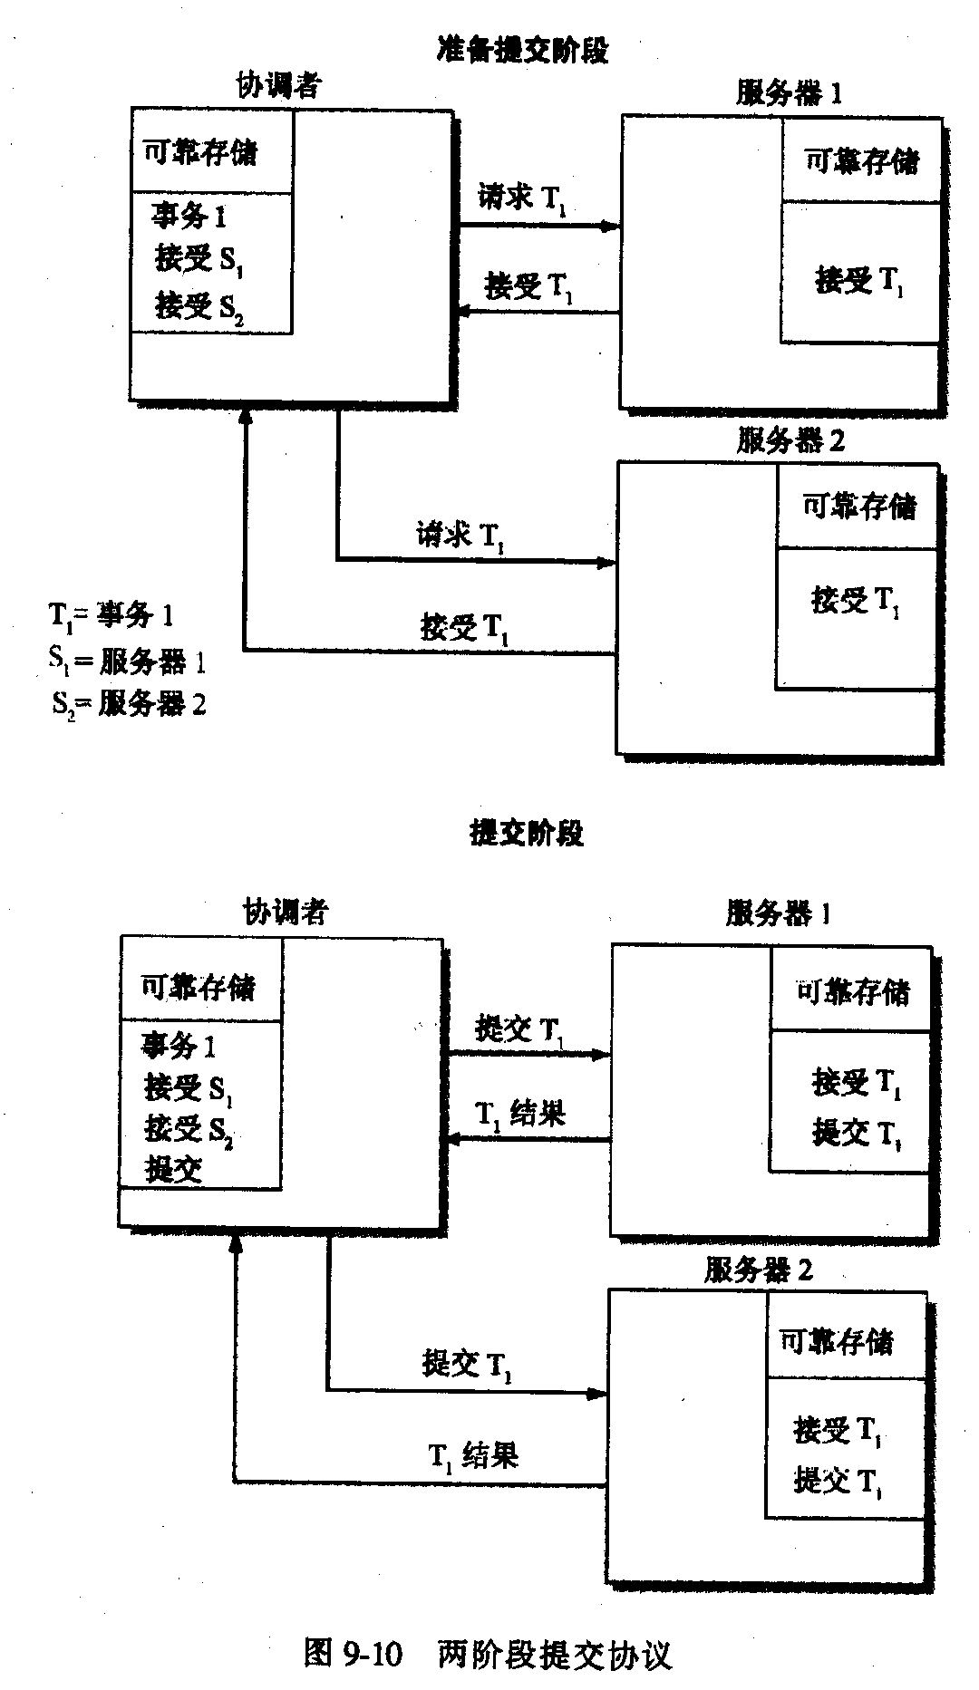
9·4 两阶段提交协议
绝大多数事务依赖于Gray首先提出的两阶段提交协议 (Two-Phase Commit Protocol)[Gra78]。其目的是保证在分布式系统中所有的事务能自动发生，在一个不变的状态下保持数据。这个协议包含了以下两个阶段。
1·准备提交阶段。
2·提交阶段。

Slide 27
9·4·1准备提交阶段
两阶段提交协议为每个事务引入一个协调者，一般是发起地点。协调者负责征求和接收执行事务所必需的服务器的提交。
识别什么资源是必需的，要接触哪些地方的成员。
与所要求的场所接触，请求它们提交以完成动作。
记录每个所接触的服务器发回的回应。
如果一个服务器无回应或者做出否定的回应，试图征求其他服务器对提交的支持。

Slide 28
过程
当一个服务器接收到一个请求，它必须决定它是否能够完成这个请求。一旦一个服务器提交了一件事务，它就不管怎样都必须完成此事务。一个事务请求的提交回应就像一个有约束力的合同。然而有一点要注意，一个服务器接收到一个请求并发送一个提交回应以示接受并不代表事务就会发生。具体地说，直到进入提交阶段，事务还只是计划中的事务。一个地点的成员可以在收到请求的时候就开始执行事务，但是如果事务在进入提交阶段前被取消，它就必须作好回滚的准备。回滚意味着在执行事务的任一阶段之前将所有数据全部返回其原有状态。所以，在完成事务的各个部分之前，必须记录下所有的原有状态。最后数据的结果是看上去事务任何部分没有执行过，数据也处在安全、原始、固定的状态。

Slide 29
9.4.2 提交阶段
一旦提交消息被接收到，服务器就可以返回它们的执行结果，并认为所作的更改是永久的 所有的服务器都完成了各自的动作后，事务就完成了。听上去很简单，但是如果一个提交的服务器崩溃了怎么办?
为了让两阶段提交协议正常运作，它必须能承受系统故障。为了达到这一点，每个收到提交请求的服务器要把此请求记录在非易失性存储器中。这一步要在服务器向协调者返回消息之前完成，以防因为服务器在返回消息和记录请求之间发生的崩溃而导致的混乱。除此以外，从事务协调者发出的提交消息和协调者那里的事务状态也要记录在非易失性存储器中。这样，所有的成员，包括协调者，都存有一个关于它们对于事务状态的职责的可靠复制。当任何成员 (包括协调者)从崩溃中恢复的时候，它检查非易失性存储器和这些防止崩溃的记录。如果有提交事务的记录，则它马上去完成那部分的事务工作;如果这个成员不是协调者并且有记录将要提交事务，但是没有从协调者发送来的确认信息，则它必须与协调者联系，以检查是否进入了提交阶段。

Slide 30
9·5 嵌套事务
复合事务中的每个嵌套事务也可以是一个包含了许多嵌套事务的复合事务。复合事务可以形象地用树来表示，原来的事务就是父结点，嵌套事务的第一层就是树中的下一层。包含在父结点中的事务有时也称为子事务 。

Slide 31
嵌套事务的优点
提高并发性。
提高性能。
提高容错性。
利用并发控制，处于同一层次的子事务可以同时执行。这种同时执行增加了并发执行的能力，同时也提高了性能。每一个子事务各自独立地提交和中止。所有子事务必须在父事务进入提交阶段前完成提交。如果一个子事务中途退出，父事务可以有几种方法来完成子事务，包括重新选择一个客户来执行。每一个子事务都有其子目标和父事务的检查点，因此整个层次的设计对事务管理很便捷。此外，每个子事务都具有并遵从所有的ACID特性。因此，子事务的结果只在结束的时候才对其父事务可见，每个子事务都看作一个原子操作。最后，如果父事务决定它无法进入提交阶段，事务和与其相关的嵌套事务必须回滚。详细说明9·4和9·5分别给出了嵌套事务的准备提交阶段和提交阶段的算法。

Slide 32
嵌套事务的准备提交协议
Commit flag= 1 //初始的提交标志为1，代表真
flag PREPARE-TO-COMMIT ( transaction a)
//函数的返回值表示提交状态，事务作为输入参数。事务结构有责任维护子事务的信息
{
IF childless (transaction a) //这个事务内不包含嵌套事务，不是复合事务
THEN
flag = flag & Request commitment (transaction a)
//通过将flag现值和提交请求的返回值进行 “位与”操作，
//flag值只有在全部同意提交的情况下才为1。
//有些实现在此处可能更加复杂以识别是谁不能提交，以便进一步作出决定
ELSE
//这个事务含有子事务。准备提交不是用作复合事务的，所以我们必须递归
{
FORALL children (transaction a) DO
//我们将一 直对每个子结点或子事务进行递归 直至达到 基本的简单事务
PREPARE-TO-COMMIT (transaction a (current child));
//所有子事务的递归函数调用
}
}

Slide 33
嵌套事务的提交阶段协议
COMMIT-PHASE
IF (flag= 1) //准备提交阶段成功，可以进入提交阶段
THEN IF childless (transaction a)
//利用嵌套结构的优点执行循环，直到没有子结点的事务为止
THEN {
record in stable storage (commit, transaction a)
//一定要记录在非易失性节点中，事务已经处于提交阶段而且消息正在向客户发送
notify commitment (transaction a); //通知客尸 提交阶段已经开始
}
ELSE //当前的事务是复合事务
{
FORALL children (transaction a) DO
//进行循环直至达到基本的例子一一仅包含一个简单的事务
COMMIT-PHASE (transaction a (current child));
}
}
//进入则结束。准备提交阶段。
//可以增加有关如果不能进入提交阶段而采取动作的其他条件，或者调整进入提交

Slide 34
9·6 事务实现中的问题
虽然事务系统的实现看上去很简单，这一节还是要给出事务系统实现中会遇到的困难和问题。为了保证正确的事务，这些问题必须避免，同时必须遵守ACID特性。

Slide 35
9·6·1预读写
在9·1节中，我们看到了不采用事务而导致的两个问题。不幸的是，如果利用没有正确实现的事务，同样会产生这样的问题。其他可能发生的有关问题包括了预读写。一个事务对一个数据进行读操作，而这个数据正在被其他将要退出的事务操作，这时预读的问题就发生了。如果一个事务对一个数据进行写操作，而这个数据正在被另一个事务操作，就产生了预写的问题。两个问题的发生都牵涉到独立事务的相互作用，事务管理服务采用延迟执行就可以避免这些问题的发生。延迟执行使得正在被事务操作的数据不能被其他事务读写，直到当前事务进入提交阶段或者中途退出。少量的延迟会稍微降低系统的性能，但是它保证了事务独立性的保持和加强。

Slide 36
9·6·2 中途退出的多米诺效应
如果一个事务不能进入提交阶段，它就有必要退出。如果其他事务看到了与退出的事务有关的结果，这个事务的退出可能遭受多米诺效应 (Domino Effict)。这种多米诺效应特别在事务管理系统遭到预写操作后可能发生。任何以预写的数据为执行基础的事务在预写的事务中途退出后也都必须退出。同样，任何利用第二代退出事务结果的事务都要退出。这种因中途退出而导致的结果是很惊人的。

Slide 37
9.6.3 保证恢复能力
下面的两个步骤将极大提高事务管理系统的恢复能力，我们主要的目标是保证ACID特性得以确认。
如果另一个未完成的提交请求牵涉到相同的数据，则应延迟当前的提交。这也有助于防止因退出而产生的多米诺效应。
利用数据的本地暂时拷贝直到正式进入提交阶段。暂时拷贝可以保存在本地的易失存储器中。如果一直不进入提交阶段，则删除暂时拷贝。如果进入提交阶段，则把暂时拷贝复制到永久的不易丢失的存储器中。这一步也有助于减少或消除预读写的发生，因为暂时拷贝是保存在本地的。

Slide 38
9.7 小结
一致性模型
要 求
严格一致性
必须总是读取最近更新的值。依赖全局时间
顺序一致性
一起共享通用的全局视图。依赖全局次序
偶然一致性
偶然相关的事件必须以相同的顺序在视图中出现
PRAM一致性
一个进程中的所有的写操作必须以相同的顺序出现在所有的系统中
处理器一致性
PRAM一致性加上存储一致性。所有在给定位且的操作都必须在整个系统内有一致的顺序
弱一致性
利用同步变且来执行写操作和更新操作。同步变且的访问必须迸循顺序一致性。全部的读写操作必须在释放访问权前完成。最后，所有的得到和释放访问权必须遵循处理器一致性模型，无关数据的同步变且可以独立并行地运行
释放一致性模型
与弱一致性相同，但是把同步动作分为获得访问权和释放访问权。获得访问权在迸人临界区时执行，并处理所有更新。释放访问权在临界区结束时执行，并分发所有修改结果。
这个模型同时也支持栅栏的概念
懒释放一致性模型
除了只有在要求时才进行修改结果的传送外，与释放一致性相同
入口一致性模型
除了所有的同步变且都要与锁这样的同步变且相关联外，与释放二致性相同

